Slide 1



Pesquisando Jogos
Geraldo Xexéo, D.Sc.
PESC/COPPE & DCC/IM
UFRJ

Slide 2
O que é o Ludes
Laboratório de Ludologia, Engenharia e Simulação
Ludologia
Estudo dos Jogos

Slide 3
Jogos
Criação
Uso
Avaliação
Bots
Teoria
Modelos

Slide 4
Áreas de Pesquisa
Engenharia de Jogos
Como melhor fazer jogos
Como fazer jogos melhores
Jogos com Propósito
Gamificação

Slide 5
JOGO
PROPÓSITO
MÉTODO

Slide 6
Como melhor fazer jogos?

Slide 7
Estado da Prática
Jogos são criados de forma Ad-Hoc
Processos locais
Ausência de modelos
Testes feitos com humanos
Ferramentas permitem produtividade em alguns tipos de jogos

Slide 8
Metodologias de Desenvolvimento
Como entender o funcionamento de um jogo antes que ele exista?
Como analisar um jogo em desenvolvimento
Testes Sistemáticos

Slide 9
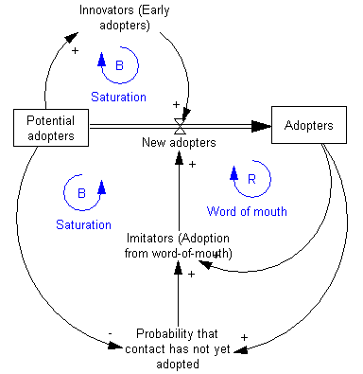
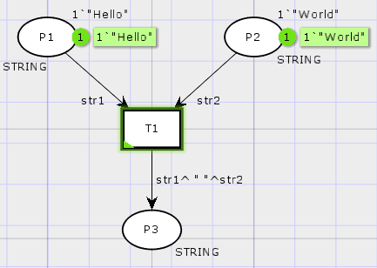
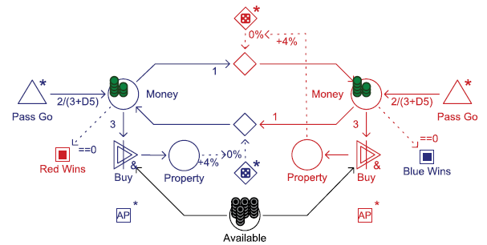
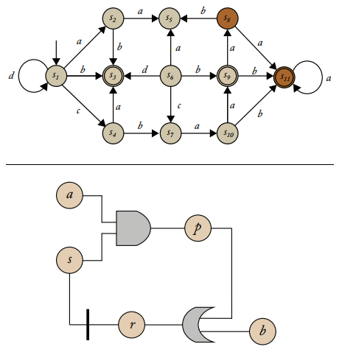
Modelos Genéricos
System Dynamics
Machinations
Máquinas de Estado
PropNets
Redes de Petri Coloridas

Slide 10
Modelos Específicos
Game Description Languages
Genérica
Cartas
Zillion of Games
Automatic Game Generation
(
(legal ?player (mark ?m ?n))
(true (cell ?m ?n blank))
(true (control ?player)))

Slide 11
Nossas Propostas

Slide 12
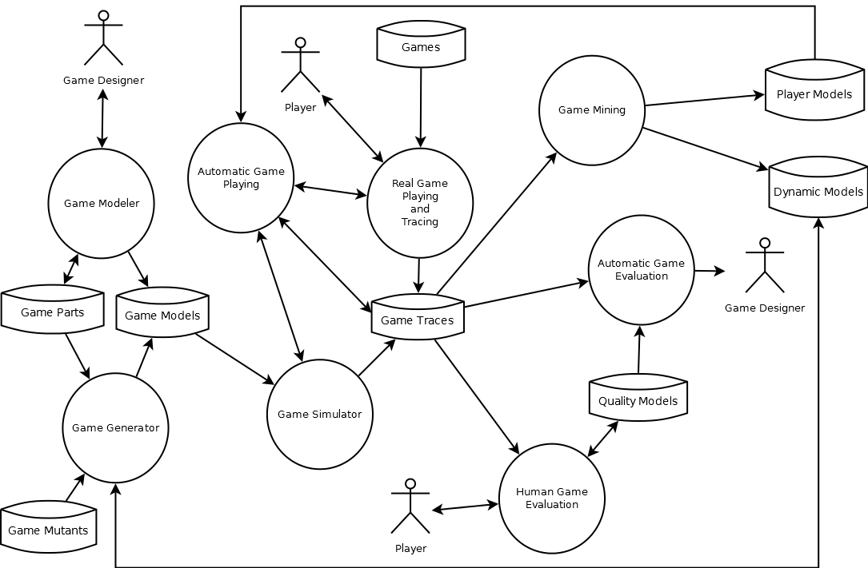
Framework

Slide 13
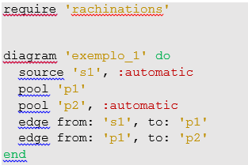
Rachinations
Xexéo e Almeida
DSL
Interface Programática Extensível
Permite Módulos
Ruby

Slide 14
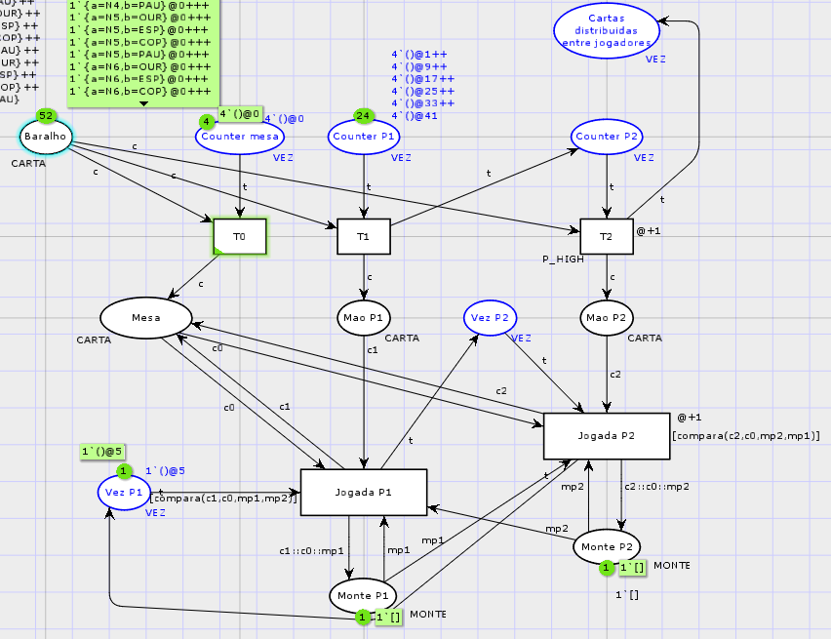
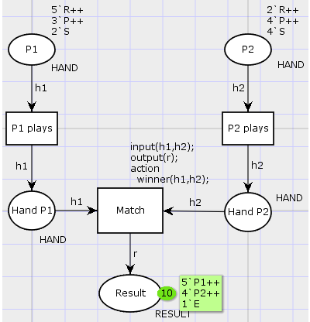
CPN+ML+Game Patterns
Simulação de Jogos baseado em Redes de Petri Coloridas
M. Areas
RP+ML
Padrões de Jogos
Marcelo Areas

Slide 15

Minecraft Bot
Análises Léxica e Sintática de Estruturas de Voxels para Bots de Minecraft.
Uso de gramáticas 3D,
a partir da criação de tokens relações posicionais em gramáticas LALR

Slide 16
Como fazer jogos melhores?

Slide 17
Medida Automática de Estética em Jogos
Eduardo Mangeli

Slide 18
Medindo Estética
Drama
It should be possible for a player to recover from a weaker position and still win the game” – THOMPSON (2000)
“There should be at least the hope of recovery from bad positions” – BROWNE (2008)
Mudança de Líder
Incerteza
It is a key component of meaningful play
“Imagine how incomplete you would feel if, before the game, you were already declared the winner” – DE KOVEN (2013)
A game is uncertain even without a “die roll or random algorithm” – SALEN & ZIMMERMAN (2004)

Slide 19
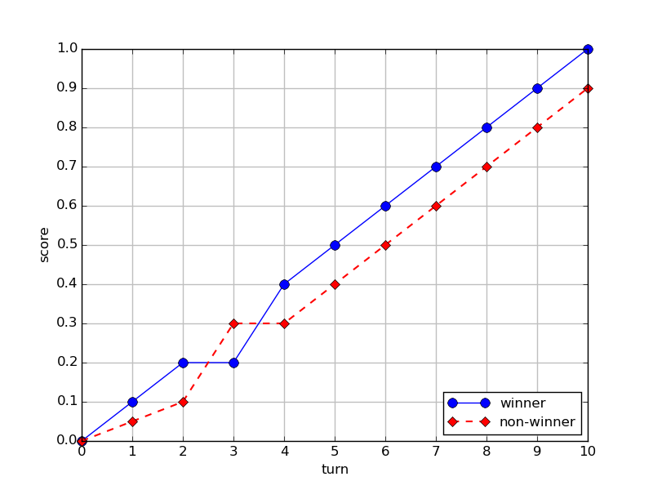
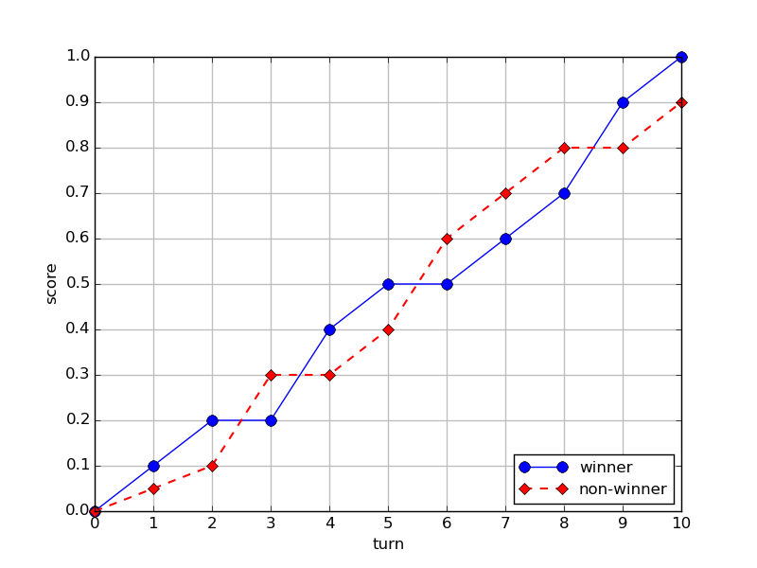
História do Jogo

Slide 20
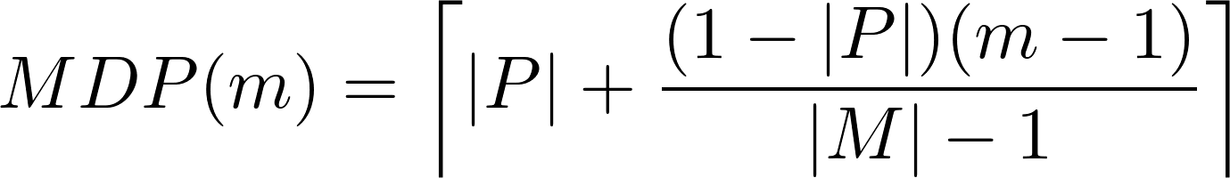
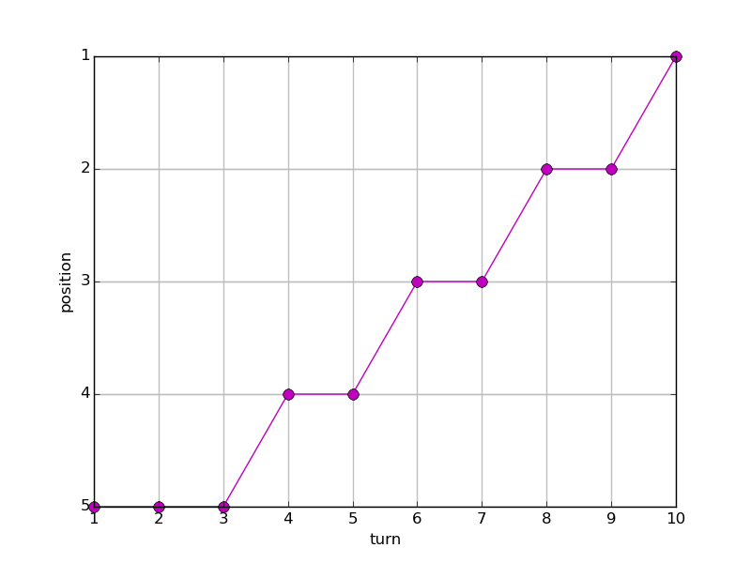
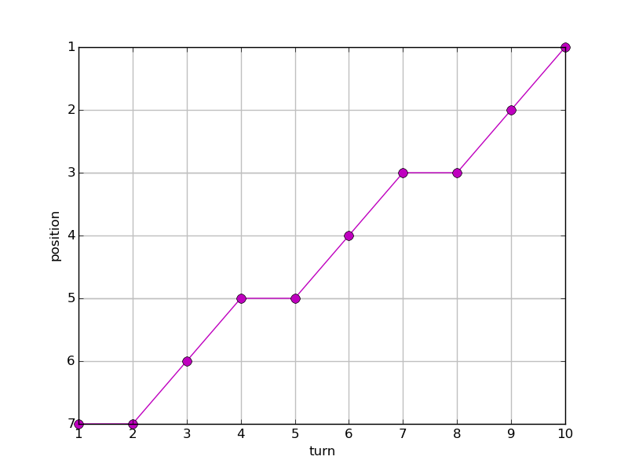
Caminho Mínimo

Slide 21
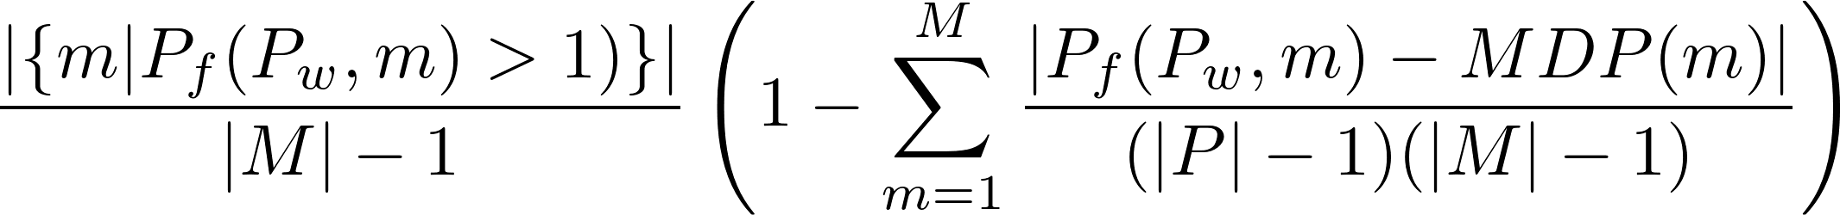
Drama por Caminho

Slide 22
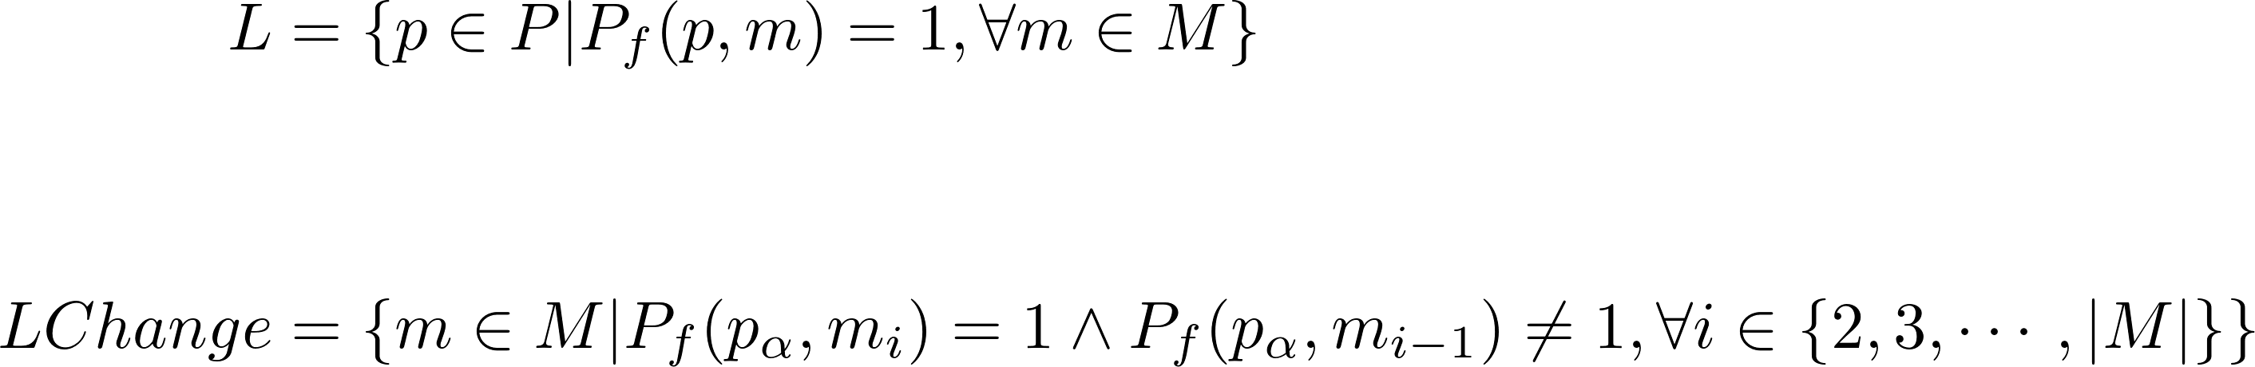
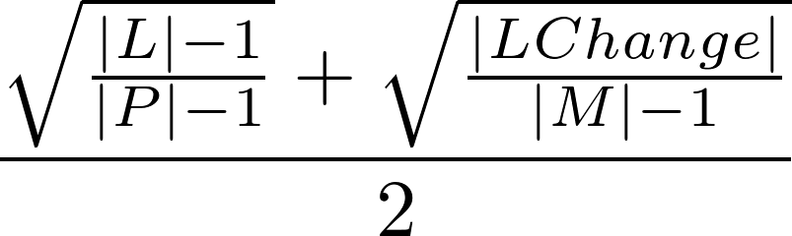
Mudança de Líder

Slide 23
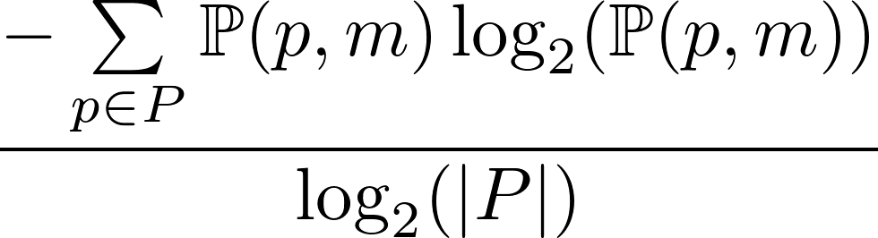
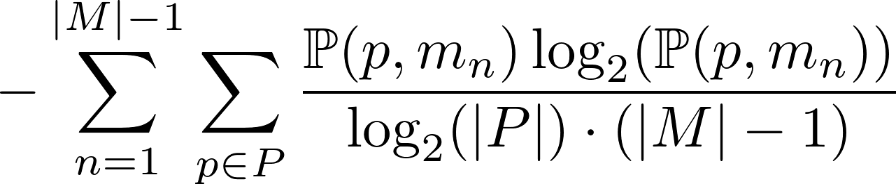
Incerteza por Entropia
For a turn:
For a match:

Slide 24
Jogos com Propósito

Slide 25
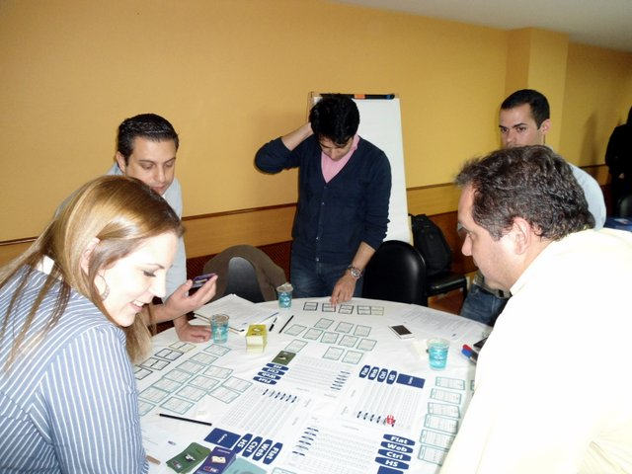
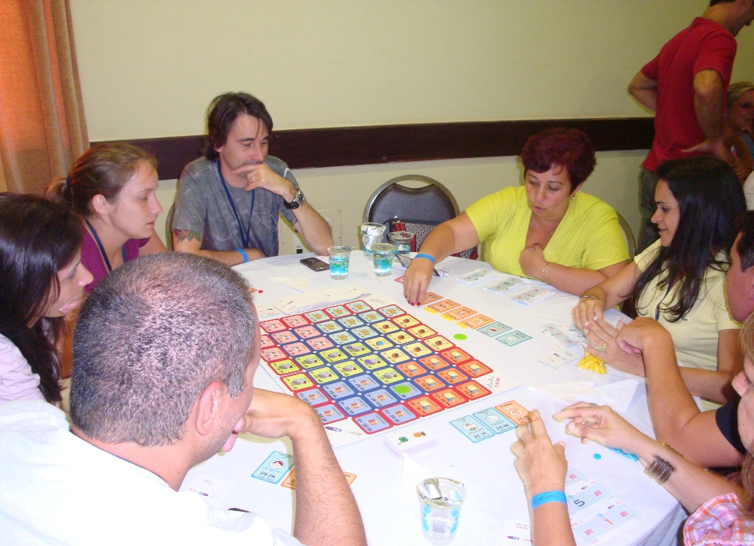
Treinamento

Slide 26
Jogos de Caso
Luis Fernando Oliveira

Slide 27

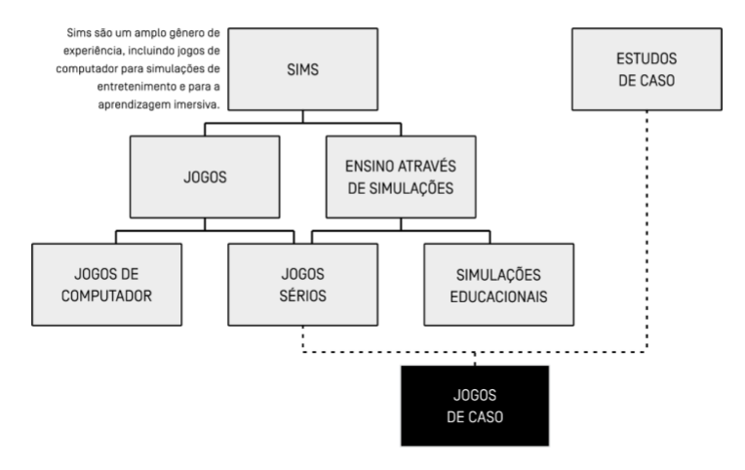
Jogos de Caso

Slide 28
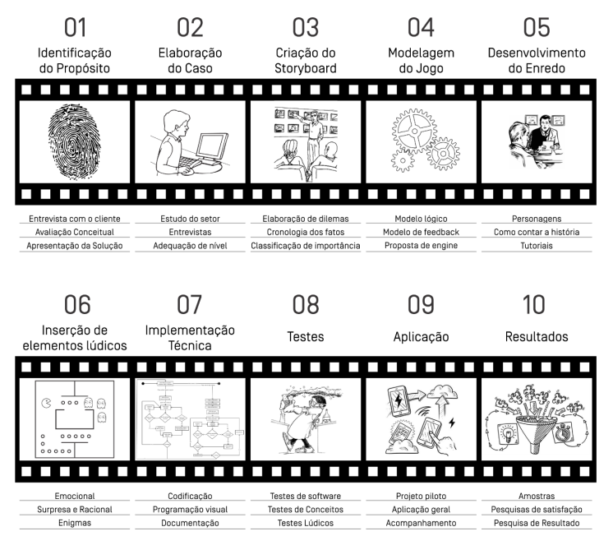
Jogos de Caso

Slide 29
Estimando Similaridades Entre Observações Através de Jogos com Propósito
Renan da Costa Garrot
Orientadores: Carlos Eduardo Pedreira e Geraldo Bonorino Xexéo
Dissertação de Mestrado
Notes:
29

Slide 30
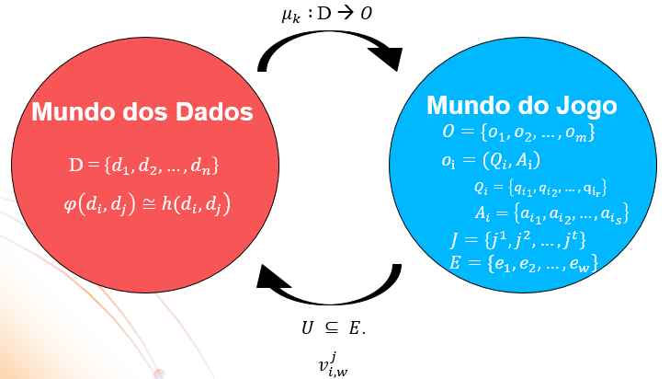
Formalização /
Gabarito

Slide 31
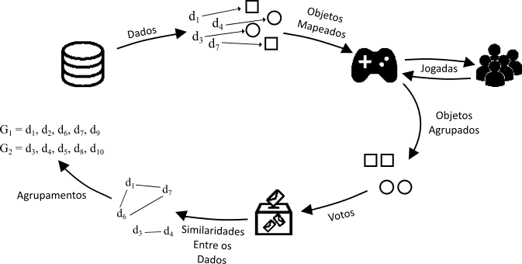
Método /
Visão Geral
5.
Estratégia de Agrupamento
3.
Temática do jogo
4.
Representação
6.
Validação das Jogadas
2.
Pré-processamento
7.
1.
Base de Dados
Cálculo da Pontuação
8.
Escolha das Observações
12.
Agrupamento
9.
Extração dos Votos
11.
Atualização das Ligações
8.
10.
Validação dos Votos

Slide 32
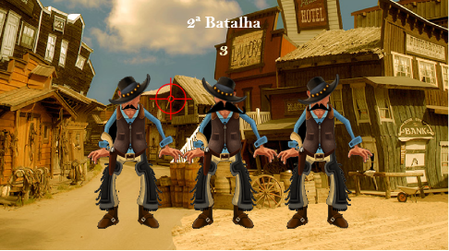
Bang Bang

Slide 33
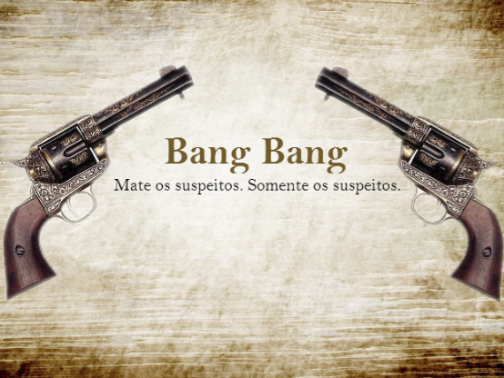
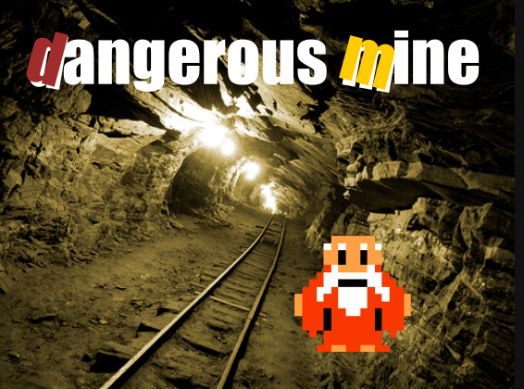

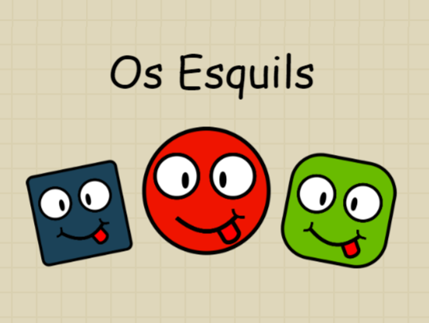
Jogos que resolvem problemas reais sem você saber...

Slide 34
Jogos de Conscientização
TADEU CLASSE

Slide 35

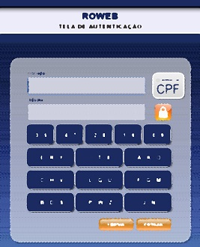
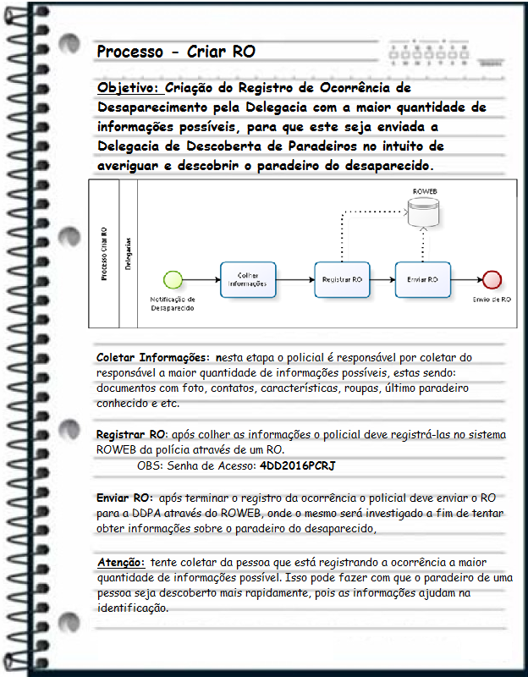


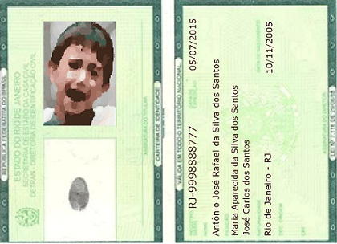
Jogos de Conscientização

Slide 36
OUTROS JOGOS

Slide 37



4EDES
Quarteto Contra o Mosquito
instruir a população sobre as fases do ciclo de vida do mosquito e como evitar que o mesmo se procrie.

Slide 38
Outros Jogos
SmartRabbit
Exergame
The Boss
Gerência de Empresa de Software
The New Space Race
Maturação de Mercados

Slide 39
Jogos podem melhorar a vida real?
O que podemos aprender e aplicar?

Slide 40
Gamificação
Uso de técnicas e elementos de jogos em contextos não relacionados a jogos
Para tornar atividades que não são jogos mais interessantes, agradáveis e envolventes
Foco na experiência e no engajamento do usuário em um serviço ou aplicação

Slide 41
